Slide 1
浅谈CFG编程
汇报人:潘显锋
时间：2014-4-17

Slide 2
内容提纲
CFG相关知识简介
cfgoid定义
cfgoid注册
添加出场配置文件
相关函数介绍
个人添加配置步骤介绍
命令行读写函数的编写
运行结果

Slide 3
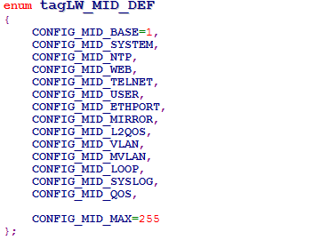
CFG相关知识的简介
CFG(配置管理)编程主要包括：cfgoid定义、注册、添加配置出场文件、对配置文件进行读写。
1、cfgoid定义（lw_config_oid.h）：一个OID分为模块module，段或表section,关键字key,索引index。
模块定义（添加一个枚举类型）如下：

Slide 4
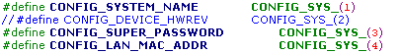
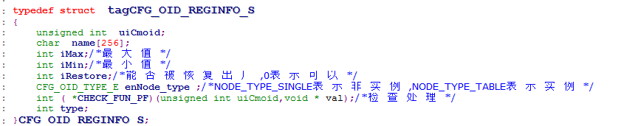
1.1 模块Cfgoid定义(以SYSTEM为例)：
1.2 Sectionoid定义：
1.3 Keyid定义：
为了定义一个属性ID，其所在module和section的OID也要定义。Module oid中的secion,key,index字段全部是0，Section oid 的index 字段为0，Index 并不需要定义，使用时才用到。
2、Cfgoid注册
在Cfgoid定义后还不能使用，需要将其添加到注册表中，注册表定义如下：

Slide 5
注册信息（以SYSTEM为例）：
大括号里面的8个元素分别对应结构体中的8个成员。
注意：
Oid的名称不能带有数字，字母之间不能有空格，名称不能和其他配置的名称冲突。如果要配置一个数据表象节点，则此配置对应的SECTIONOID,KEYOID对应的enNode_type 属性全部都要设置为CFG_OID_TYPE_TABLE，而Module oid 要设置为CFG_OID_TYPE_SINGLE。如果不是表节点则全部设置为CFG_OID_TYPE_SINGLE。
3、添加出场配置文件
在添加了新的配置项后，对应的出场配置文件也需要添加，出场配置文件在Product/xxx/config/yyy/startup中
Xxx为：产品线名
Yyy为：产品名
添加非表项节点的配置：

Slide 6
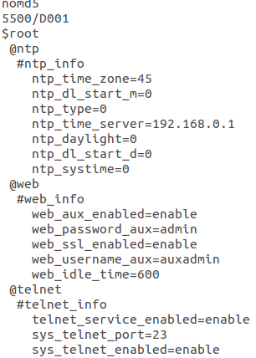
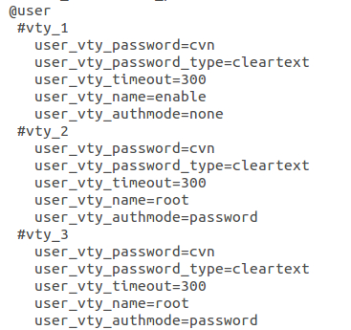
添加一个表项节点的配置：

Slide 7
注意：
如果需要添加在特定接口下面，则找到对应的接口添加。无指定接口则添加在全局模式下（在root下面）。
模块名以@开头，段或者表项名以#开头（名称按OID注册时的名称写）
如果是表象节点，则段名=注册的Section名称+编号，编号从1开始
4、相关函数介绍
4.1 读取配置函数，该函数定义位于（Vos_config.c）
int cfg_getval(int ifindex,unsigned int oid,void *val,void* default_val,unsigned retlen);
参数说明：
ifindex 接口索引，根据配置存在的位置去指定
oid 为对应的oid
val 为buffer
default 为 默认配置，如果获取不到对应的值，则val返回值为default指定的值
retlen 为buffer大小 注意：val ，default 仅支持字符串

Slide 8
4.2 配置设置函数,定义位于（Vos_config.c）
int master_cfg_setval(int ifindex,unsigned int oid,void *val)
参数说明：
ifindex 接口索引，根据配置存在的位置去指定
oid 为对应的oid
val 为设置的buffer
注意：该函数只能在master中调用，所以使用过程中要涉及到进程间的通信。
4.3 配置删除函数，定义位于（Vos_config.c）
int master_cfg_del(int ifindex,unsigned int oid)
参数说明：
ifindex 接口索引，根据配置存在的位置去指定
oid为对应的oid
说明：
如果要删除一个模块的全部配置，oid为模块OID
如果要删除接口下面的所有配置 ，oid为0
如果要删除一个section下面的全部配置，oid为section oid
注意：该接口只能在master中使用。

Slide 9
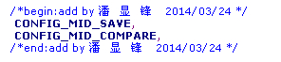
个人添加配置步骤介绍
整个流程实现的功能：使用读命令和写命令对配置文件进行读取和写入。命令由我自行添加在以我名字（xianfeng）命名的节点下。
测试方法：在命令行中，首先输入xianfeng进入到我添加的节点当中，然后输入读命令（read su）读取我添加的配置项，再输入写命令（write su）将配置重新写入到配置文件当中这时会返回0表示写入成功，再运行读命令重新对我写入的配置进行读取。
步骤：
1、在模块定义的地方添加两个枚举(lw_config_oid.h)：

Slide 10
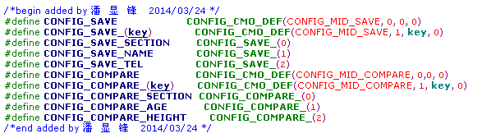
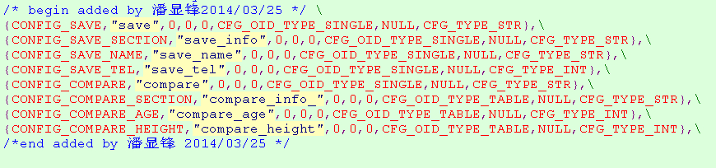
2、模块Cfgoid定义、Sectionoid定义和keyid定义(lw_config_oid.h)：
3、Cfgoid注册(lw_config_oid.h)：

Slide 11
说明：save的配置数据为非表象节点（oid全部为CFG_OID_TYPE_SINGLE），compare配置为表象节点（keyoid和sectionoid对应的table属性全为CFG_OID_TYPE_TABLE）
4、添加出场配置文件，位于Root接口下
4.1 添加一个非表节点
@save
#save_info
save_name=pxf
save_tel=128
4.2 添加一个表象节点
@compare
#compare_info_1
compare_age=23
compare_height=142
#compare_info_2
compare_age=34
compare_height=156
#compare_info_3
compare_age=21
compare_height=178

Slide 12
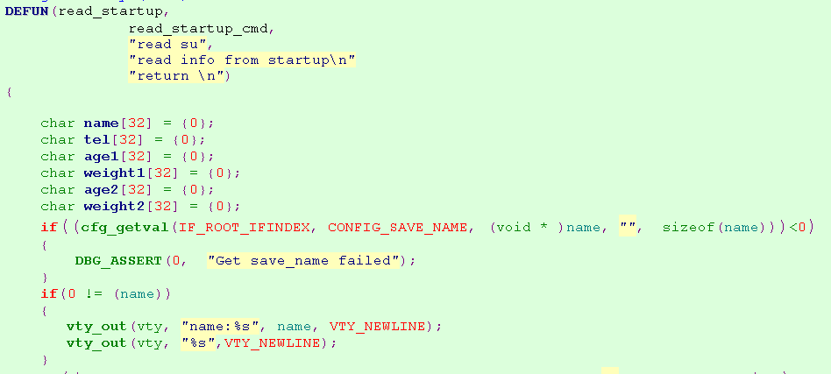
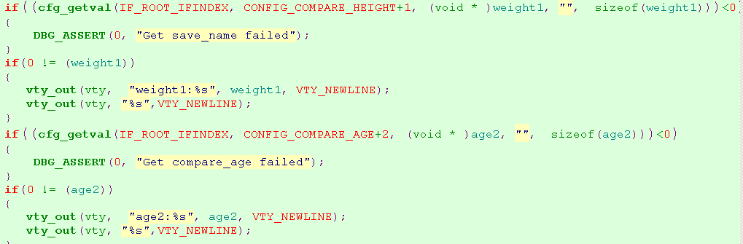
5、添加读函数和写函数（使用命令read su和write su对配置文件进行读写）
5.1 读函数

Slide 13
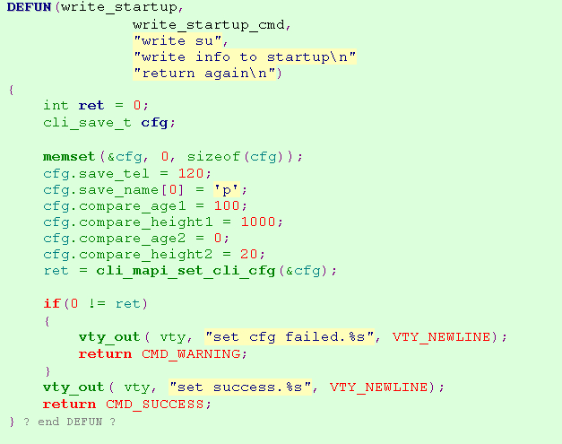
对非表象节点的读取：
对表象节点的读取：
5.2 写函数（由于master_cfg_setval（）函数只能在master中使用，所以我们不能直接调用该函数）

Slide 14
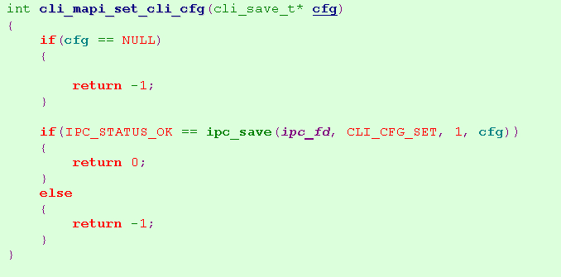
cli_mapi_set_cli_cfg（）函数(eoc_utils.c)：
Ipc_save()函数（ipc_funcs.c）:

Slide 15
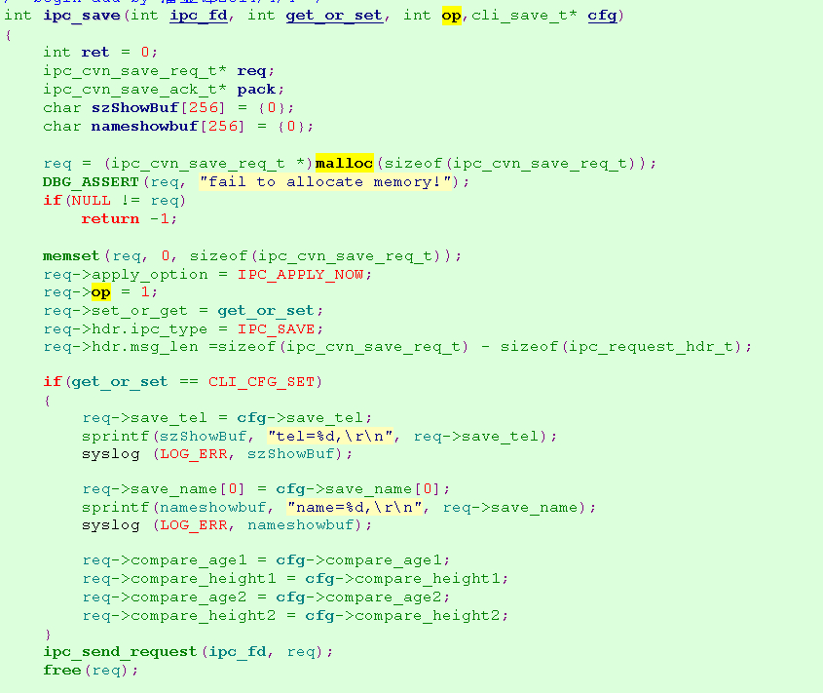

Slide 16
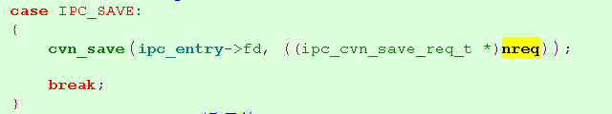
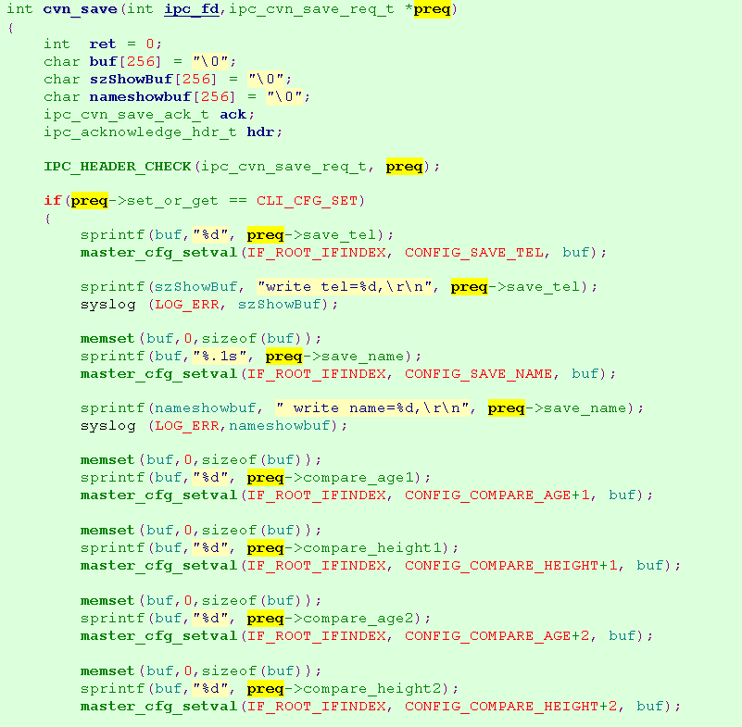
在ipc_packet.c中：
通过判断ipc_type进入到cvn_save函数中
Cvn_save函数：

Slide 17
非表节点的设置：
表象节点的设置：
编译：
#make software-cfg-clean
#make software-cfg
#make 5500
#make all

Slide 18
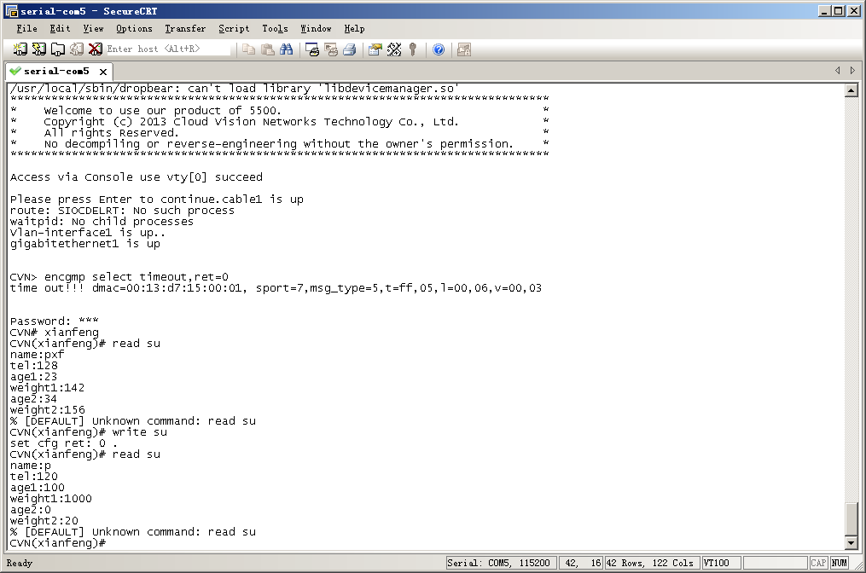
运行结果

